Slide 1
Algoritmer og Datastrukturer
Dybde først søgning (DFS), Topologisk Sortering, Stærke Sammenhængskomponenter
[CLRS, kapitel 22.3-22.5]

Slide 2
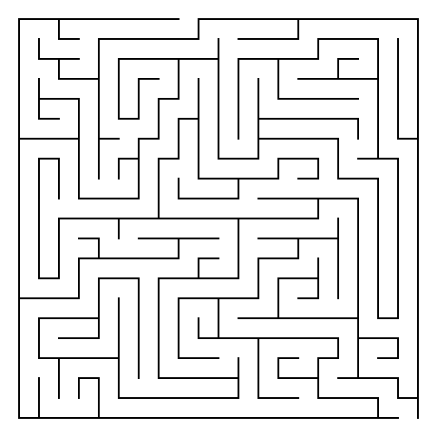

Slide 3
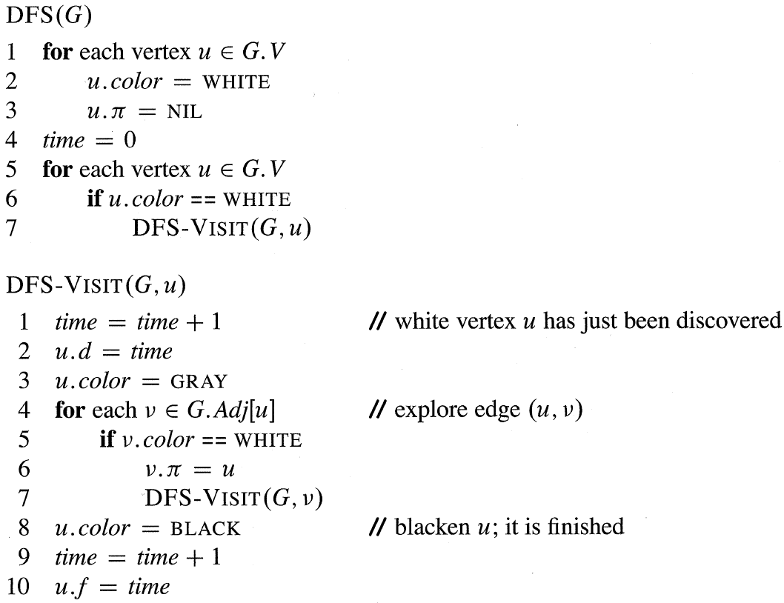
Dybde Først Søgning (DFS)
u.color
White = knuderne endnu ikke besøgt
Gray = knuder på rekursionsstakken Black = knuderne besøgt
u.π = faderen til u i DFS træet
u.d = ”discover time” for u
u.f = ”finishing time” for u
Tid O(n+m)

Slide 4
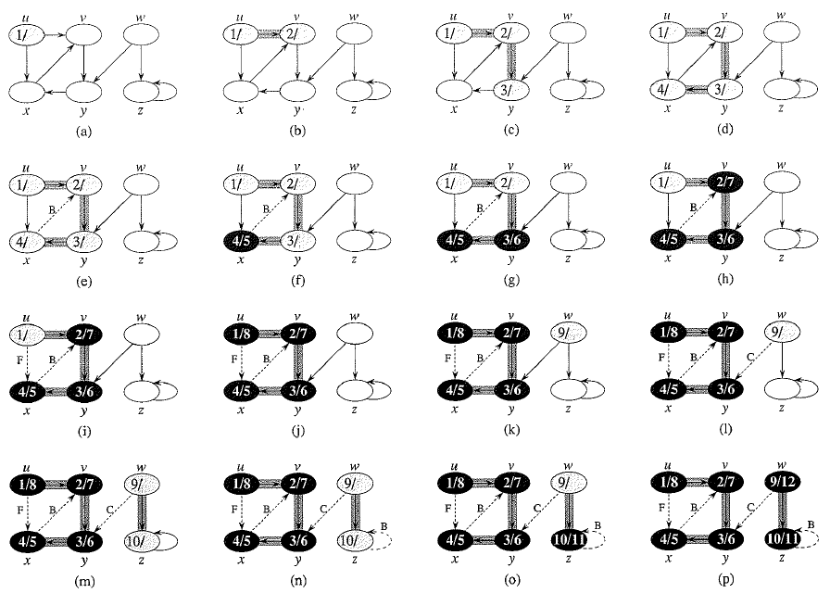

Slide 5
Kan en knude have 13/17 som DFS discover/finishing tider ?
Ja
Nej
Ved ikke
67 of 142

Slide 6
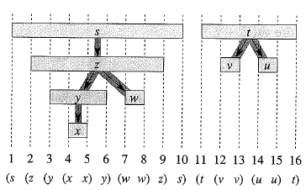
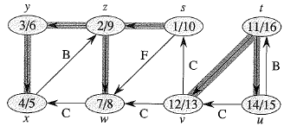
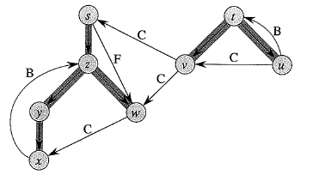
= træ-kanter
B = tilbage-kanter
C = kryds-kanter
F = fremad-kanter
Notes:
Uorienterede grafer: ingen fremad- og kryds-kanter.

Slide 7
BFS og DFS anvendelser
BFS | Finde afstande til startknuden (afstand = antal kanter, f.eks. RushHour)
DFS | Topologisk sortering Stærke sammenhængskomponenter (Planaritets testning)

Slide 8
Antag der findes sti a b i en orienteret graf. Gælder der altid at a.f > b.f ?
Ja
Nej
Ved ikke
68 of 142

Slide 9
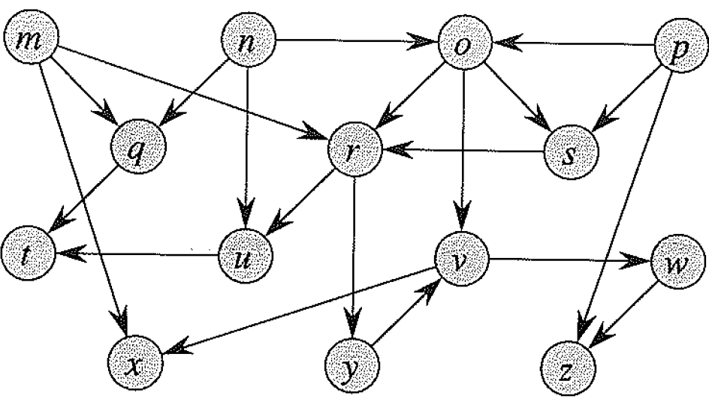
Antag der findes sti a b i en orienteret graf uden cykler. Gælder der altid at a.f > b.f ?
Ja
Nej
Ved ikke
67 of 142

Slide 11
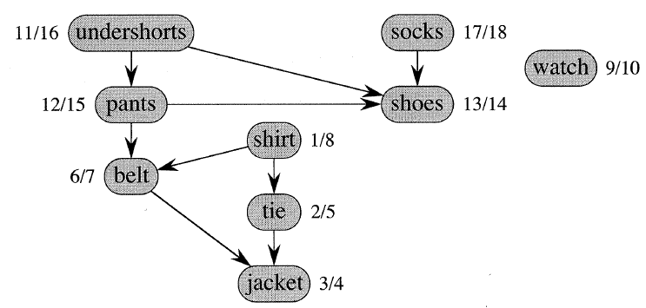
Acykliske Grafer: Topologisk Sortering
Alle kanter går fra venstre-mod-højre

Slide 12
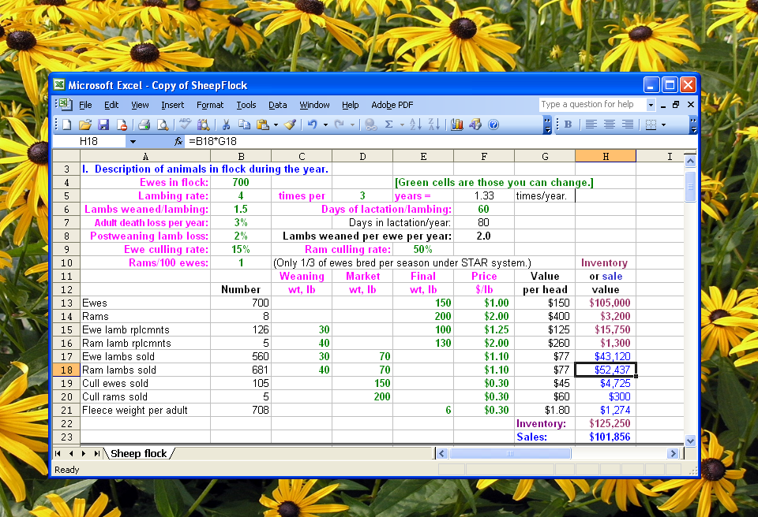
Topologisk sortering = en rækkefølge hvor vi kan beregne cellernes indhold
Notes:
Knuder = celler, Kanter = afhængighed mellem celler

Slide 13
Hvor mange mulige måder kan man topologisk sortere grafen ?
1
2
3
4
5
6
7
8
9
Ved ikke
b
a
c
d
63 of 142

Slide 14
Topologisk Sortering (I)
Kahn 1962
Algoritme: Grådigt slet en knude med indgrad 0 (og udgående kanter), og tilføj knuden sidst i den topologiske orden
Tid O(m+n)
Notes:
Kahn, Arthur B. (1962), "Topological sorting of large networks", Communications of the ACM, 5 (11): 558–562, doi:10.1145/368996.369025

Slide 15
Topologisk Sortering (II)
Tarjan 1976
Tid O(m+n)
Notes:
Tarjan, Robert E. (1976), "Edge-disjoint spanning trees and depth-first search", Acta Informatica, 6 (2): 171–185, doi:10.1007/BF00268499.

Slide 16
Sammenhængskomponenter
Opdeling af knuderne i en uorienteret graf i komponenter C₁,...,C_{k}, således at
u og v er i C_{i} hvis og kun hvis der er
en sti mellem u og v
C₂
C₁
C₄
u
C₃
v
DFS/BFS,tid O(m+n)

Slide 17
Stærke Sammenhængskomponenter
Opdeling af knuderne i en orienteret graf i
komponenter C₁,...,C_{k}, således at
u og v er i C_{i} hvis og kun hvis der både er
en sti fra u til v og
en sti fra v til u
C₂
C₁
C₄
u
C₃
v

Slide 18
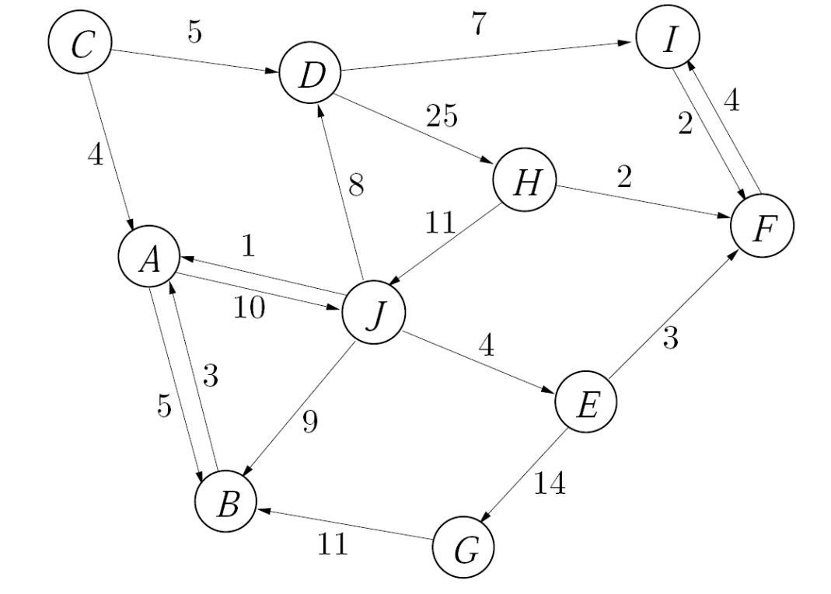
Antal stærke sammenhængskomponenter ?
1
2
3
4
5
Ved ikke
Eksamensopgave 1(d), sommeren 2009
{A,B,D,E,G,H,J}, {C}, {F, I}
68 of 142

Slide 19
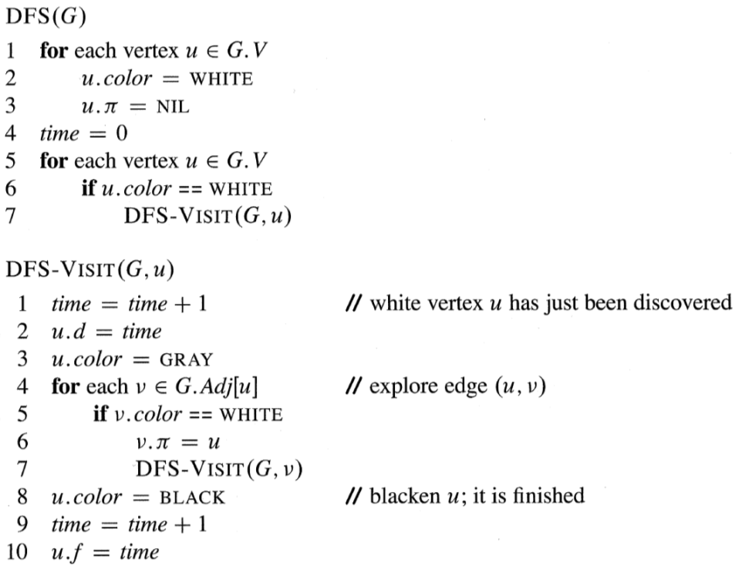
Stærke Sammenhængskomponenter
Tarjan 1972
Tid O(m+n)
Notes:
Tarjan 1972 første algoritme
Denne i CLRS upubliceret af Kosaraju (mid/late 70s)

Slide 20
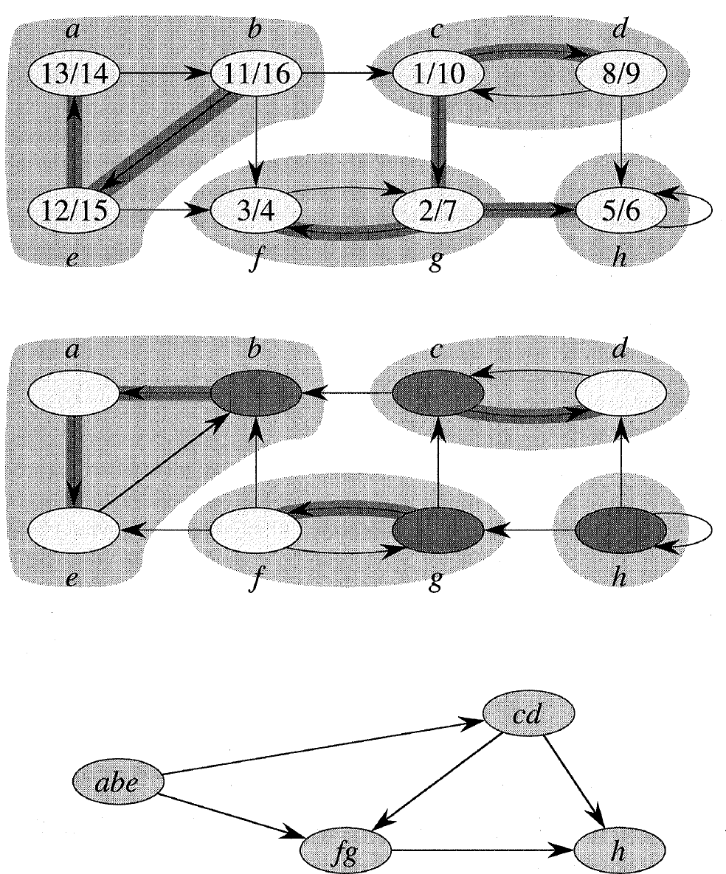
Stærke Sammenhængskomponenter
DFS trækanter mellem to stærke sammenhængs-komponenter
G
De største finising tider i hver komponent udgør en (omvendt) topologisk sortering af komponenterne
G^{T}
Tid O(m+n)
Notes:
Observation: For den første knude v man søger i en komponent, gør man ikke v færdig (finising time) før man rekursivt har besøgt alle knuder og komponenter man kan nå fra denne knude (enten efter eller før man starter med at besøge v).
Andre anvendelser af DFS: Er en graf todelt, planaritets testing

